Slide 1
경기 막판 코너킥 상황
골키퍼 공격 가담의 효용 분석
인공지능학과 안진우

Slide 2
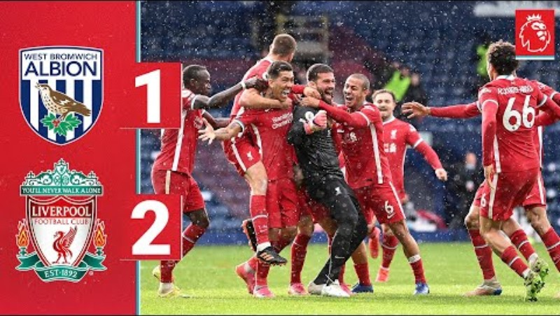
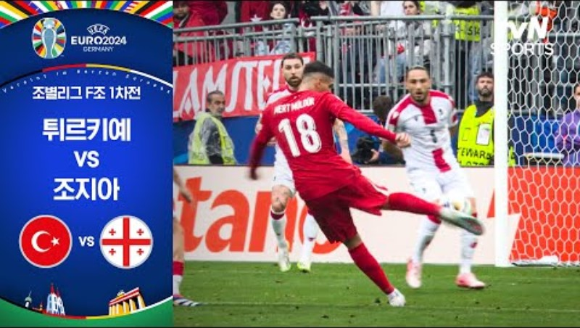
알리송 95분 헤더 결승골
웨스트브롬 1-2 리버풀 (2021.05.16)
마마르다슈빌리 97분 코너킥 가담 후 실점
튀르키예 3-1 조지아 (2024.06.19)

Slide 3
연구 주제
세부 목표
① 득점 확률 증가량 정량화
골키퍼 1명 추가 시 코너킥 득점 확률 변화
선행연구 없음
골키퍼가 코너킥에 가담한 데이터가 극히 드물기 때문
극소량 데이터를 잘 활용
시뮬레이션 활용
② 실점 확률 증가량 정량화
골문을 비운 상태의 역습 실점 확률 변화
③ 지시 판정
남은 시간 · 점수차 · 대회 형태 등을 고려하여 골키퍼 가담의 이득 여부를 계산하고 지시

Slide 4
공개 데이터
탐색 범위
StatsBomb 공개 데이터 전체(80개 대회·시즌) + Wyscout 공개 데이터 + Sportec·SkillCorner 트래킹 27경기
5,902경기
코너킥 필터링
탐색 범위 내 모든 코너킥
58,115회
60건
골키퍼 가담 필터링
80분 이후, 동점 또는 열세, 골키퍼 상대 진영 진입
직접 비교 불가
득점 1건으로는 득점 확률 추정 불가
결과
후보 60건의 코너 직후 결과
득점 1 · 실점 5

Slide 5
고안한 연구 방법
골키퍼가 실제 올라가지 않은 일반 코너킥/슈팅/경기 데이터를 가지고 그대로 학습
그 이후 골키퍼가 올라간 사실을 가정하여 반영한 뒤 차이를 계산
“Counterfactual Reasoning”
① 코너킥 득점 모델
Input: 코너킥 순간의 상황
Output: 득점 기대값
② 역습 실점 모델
Input: 코너킥 실패 후 상대 공격상황
Output: 실점 기대값
③ 남은 시간 진행 모델
코너킥 이후 남은 시간 동안
양 팀의 득점 확률 계산
④ 판정 모델
득점 확률 증가량 × 골키퍼 올려서 득점했을 때의 승점 증가량
VS
실점 확률 증가량 × 골키퍼 올려서 실점했을 때의 승점 손해량

Slide 6
모델 상세 계획
모델 | 입력 데이터 | 출력 | 골키퍼 가담 반영 방법 | 검증
① 코너킥 득점 | 코너 순간 전체 선수 위치 | 코너 직후 득점 기대값 | 같은 장면에 공격수 1명 임의 추가해보고 증가량을 구함 | 별도의 보조 모델 추가 학습하여 인과관계 추정 (Double ML)
② 역습 실점 | 코너 실패 후 상대 공격 빈 골문 득점 기대값 (212건) 역습 트래킹 데이터 … | 골키퍼가 올라간 코너 직후 실점 확률 | 확률 계산에 직접 반영 (골키퍼 복귀 실패 확률 × 상대 슈팅 확률 × 빈 골문 슈팅 득점 기대값) | 실제 데이터와 비교 (60건)
③ 남은 시간 득점 | 모든 경기의 득점 시각 | 분 · 점수차별 득점 확률 | - | 실제 경기 결과 예측 정확도

Slide 7
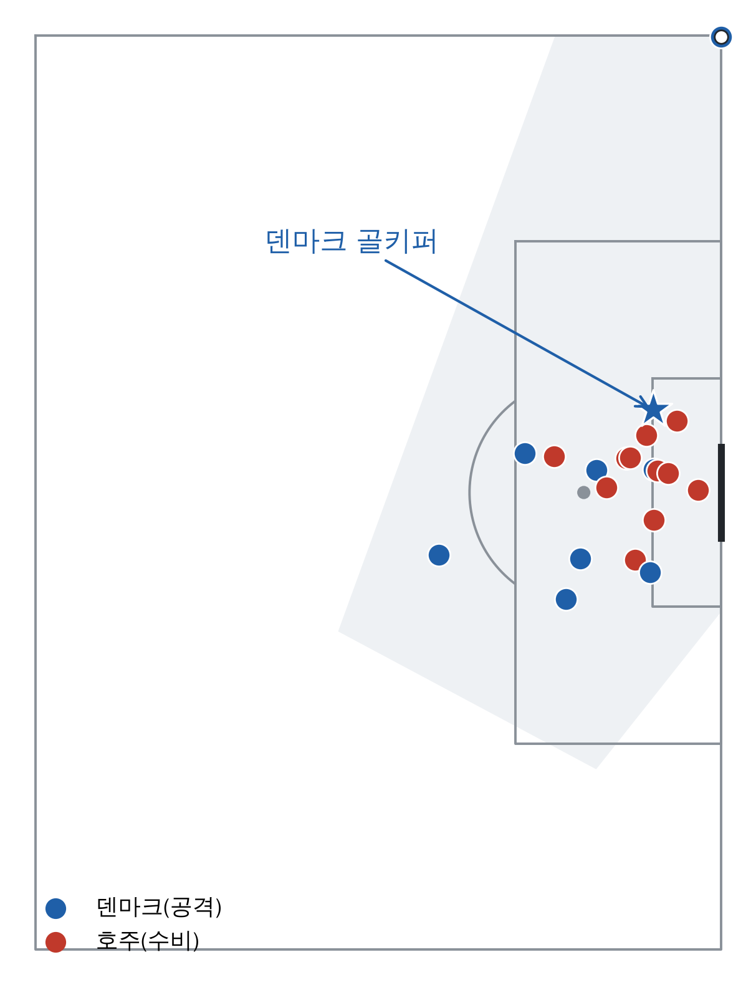
입력 데이터 예시
스냅사진(StatsBomb 360)
이벤트 순간 화면 안의 모든 선수 위치
코너킥 2,468개 (골키퍼 가담 여부와 무관한 전체 코너)
월드컵 2022 덴마크–호주 93분, 골키퍼 가담 코너킥 스냅사진

Slide 8
최종 산출물: 골키퍼 가담 권장 지도
0 (동점)
0.05
0.05
0.08
0.10
0.15
0.25
리그와 토너먼트
각각 따로 계산해볼 계획
−1 (1골 열세)
0.10
0.20
0.35
0.55
0.75
0.95
−2 (2골 열세)
0.10
0.15
0.25
0.35
0.45
0.55
10′
8′
6′
4′
2′
0′+
남은 경기 시간 →
우리의 평소 코너킥 전술에 기반하여
“몇 분 남은 경우부터 골키퍼를 올리는 게 이득인지”를 볼 수 있는 지도

Slide 9
본 실험의 한계와 대응(조언요청)
한계 | 대응
골키퍼 추가 효과를 데이터 기반 실측이 아닌 모델 기반으로 추정 | DML 교차 검증
골키퍼를 일반 공격수 한 명과 같게 가정 | ? (선수의 실력을 입력할 수 있을까요?)
코너킥 이후 실점 확률을 코너킥 외 상황에서 차용해서 학습 | 실제 골키퍼 가담 사례 60건의 실점과 비교 점검 (1건뿐…)
골키퍼 가담에 따른 상대 팀의 대응 변화 미반영 | - (본 실험에서 고려하지 않음)
데이터 구성을 특정 대회나 시즌에 국한하지 않음 | ? (문제가 크게 될까요?)

Slide 10
일정
완료
데이터 수집/전처리
~11/23
세 모델 완성
~12/14
권장 지도 완성
검증 모델, 판정 모델 완성
~12/21
최종 발표

Slide 11
참고문헌
선행 분석
Young, J. (2018). The case for pulling the goalie in soccer and the math behind Ben Olsen's madness. American Soccer Analysis.
Beaudoin, D., & Swartz, T. B. (2010). Strategies for pulling the goalie in hockey. The American Statistician, 64(3), 197–204.
방법론
Wang, Z. et al. (2024). TacticAI: an AI assistant for football tactics. Nature Communications, 15, 1906.
Brody, S., Alon, U., & Yahav, E. (2022). How attentive are graph attention networks? ICLR 2022.
Chernozhukov, V. et al. (2018). Double/debiased machine learning for treatment and structural parameters. The Econometrics Journal, 21(1), C1–C68.
데이터
StatsBomb. StatsBomb Open Data. github.com/statsbomb/open-data
Pappalardo, L. et al. (2019). A public data set of spatio-temporal match events in soccer competitions. Scientific Data, 6, 236.
Bassek, M. et al. (2025). An integrated dataset of spatiotemporal and event data in elite soccer. Scientific Data, 12, 195.
SkillCorner. SkillCorner Open Data. github.com/SkillCorner/opendata

